Slide 1
BAŞKENT ÜNİVERSİTESİ ELEKTRİK ELEKTRONİK MÜHENDİSLİĞİ EEM 491
GEZGİN ROBOT SİMÜLATÖRÜ GELİŞTİRİLMESİ
Hacı Ekrem KAYA
20894015
Doç. Dr. Hamit ERDEM

Slide 2
SUNUM İÇERİĞİ
Proje kapsamında yapılacak işler
Araba benzeri gezgin robot modellemesi
Robotun 3 temel görevi
Hedefler

Slide 3
PROJE KAPSAMINDA YAPILACAK İŞLER
Benzetim (simülatör) geliştirilecek
Geliştirilen benzetim araba benzeri robota uygulanacak.
Benzetim ortamında robot, duvar izleme, köşe dönme, paralel park etme gibi görevleri yerine getirebilecektir.
Robotlarda kullanılacak olan algılayıcılar araştırılacaktır.
Benzetim ortamı oluşturmak için C ,C++ ,C# ,java gibi yazılım dilleri kullanılacaktır.

Slide 4
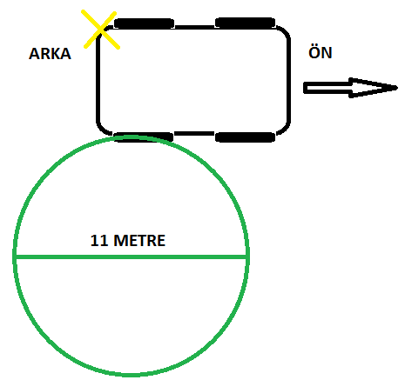
ARABA BENZERİ GEZGİN ROBOT
Robotun ön tekerlerinin yönlenmeyi sağlayacak şekilde sınırlı olarak döndüğü ve sürüşün arka tekerler aracılığıyla sağlandığı varsayılmıştır.
Robotun modellenmesinde sol arka tekerlek referans noktası olarak alınmıştır.

Slide 5
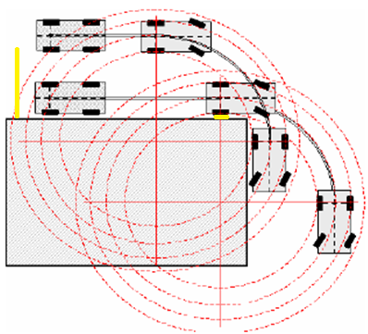
ARABA BENZERİ GEZGİN ROBOTUN KÖŞE DÖNMESİ
Bu çalışmada , robotun sağ tarafında bulunan duvarı izlemesi ve karşılaşılan 90 derecelik köşeyi tek manevrayla, çarpmadan, en dar alanda dönebilmesi ele alınmıştır.

Slide 6
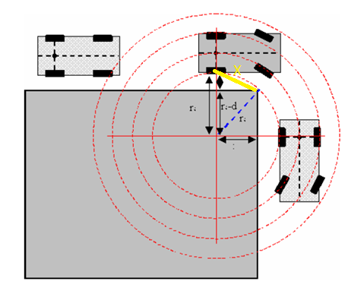
ARABA BENZERİ GEZGİN ROBOTUN KÖŞE DÖNMESİ
Dönüş eylemi sırasında gerçekleştirilen işlemler aşağıdaki gibi sıralanabilir.
a) Robot sağ duvarı paralel olarak izler.
b) Sağ ön sensör tarafından köşe algılanır.
c) Duvara olan uzaklığa göre dönme noktası ve alınacak yol hesaplanır.
d) Dönme noktasında, maksimum direksiyon açısıyla dönüş yapılır.
e) Ön ve arka algılayıcı tarafından ölçülen
mesafe eşitlenince dönme işlemi tamamlanır.

Slide 7
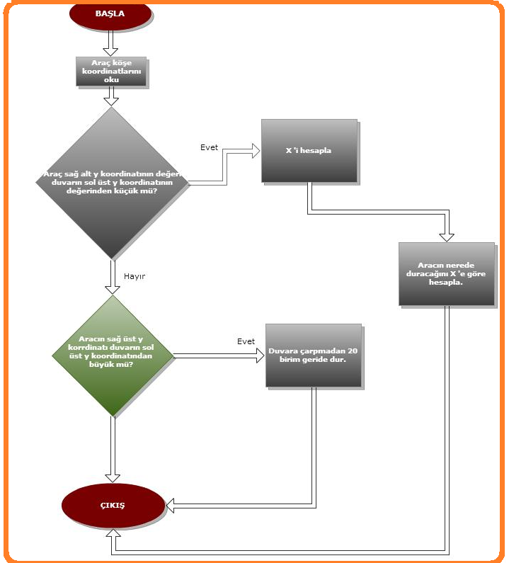
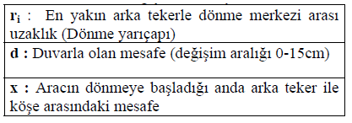

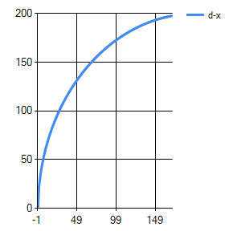

Slide 8
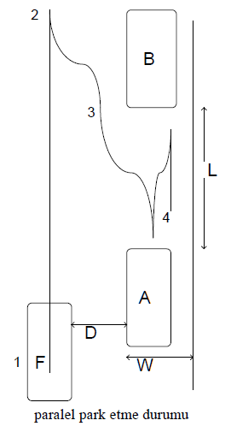
Paralel Park Etme Sistemi
Bu çalışmada otomatik paralel park etme süreci üç faza bölünmüştür. Bu fazlar sırasıyla :
Tarama
Pozisyon alma
Park etme
Şekil ’de tipik bir sağ tarafa park etme durumu anlatmıştır.

Slide 9
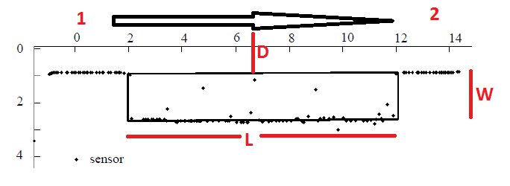
Tarama Fazı

Slide 10
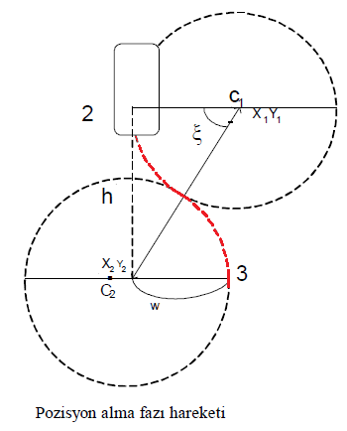
Pozisyon Alma Fazı

Slide 11
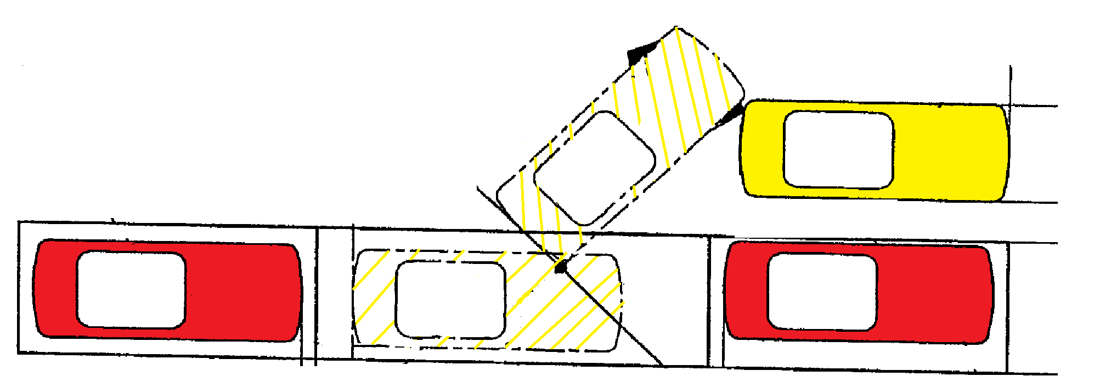

Slide 12
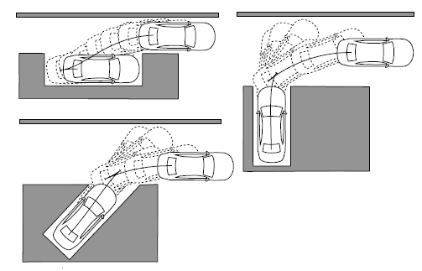
HEDEFLER
Benzetim gerçekleştirilecek.
Benzetim ortamı değişimleri kullanıcı tarafından değiştirebilinecek.
Araç benzeri robot istenilen hareketleri gerçektirebileceği ortamlar oluşturulacak.
Yazılım ortamında robot farklı görevleri yerine getirebilecektir.

Slide 13
KAYNAKÇA
[1] PID CONTROLLER FOR AN AUTONOMOUS PARALLEL SELF PARKİNG SYSTEM - TEOH WEN XIN
[2] UNİTED STATES PATENT APPLİCATION PUBLİCATİON – JUI HUNG WU
[3] UNISINOS IEEE COMPUTER SOCİETY
[4] AUTOMATIC VEHICLE PARKING USING AN EVOLUTION-OBTAINED NEURAL CONTROLLER - Franco Ronchetti, Laura Lanzarini
http://www.intelligence.tuc.gr/~robots/ARCHIVE/2011w/projects/Theodoropoulos/Presentation_final.pdf
http://www.idsc.ethz.ch/Research_Guzzella/Automotive_Applications/Hybrid_Powertrains/archives/Semi-Autonomous_Parking

Slide 14
TEŞEKKÜRLER

